Slide 1
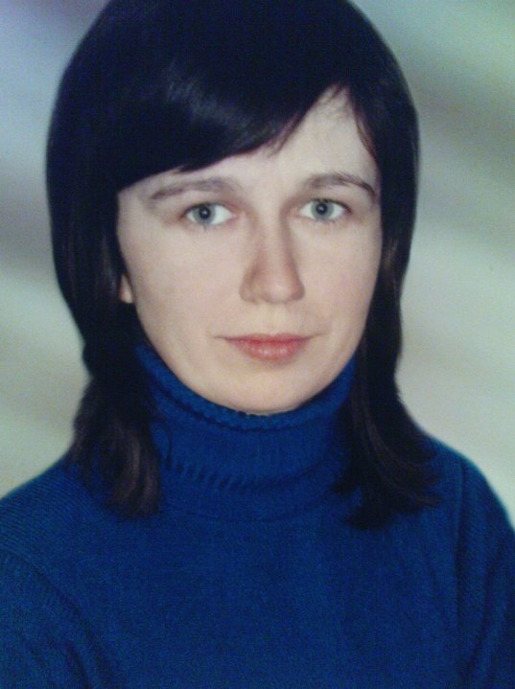
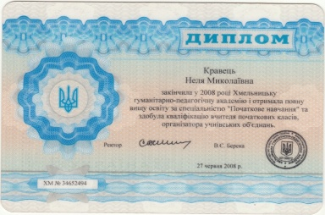
Кравець Неля Миколаївна
Вчитель образотворчого, музичного мистецтва, трудового навчання, основ здоров'я.
Категорія: спеціаліст ІІ
Стаж роботи: 5 років
Життєве кредо: Мети досягає той, хто її прагне
Педагогічне кредо: навчаючи інших, навчаюсь сама
Освіта:
Вища педагогічна
Хмельницька гуманітарно –педагогічна академія
2002 -2008
Факультет: початкове навчання
Спеціальність: вчитель початкових класів

